Slide 1


Slide 2
Coordinación General de Planeación
y Desarrollo Institucional
COPLADI

Slide 3
Contenido
Presupuesto 2020
  Propósitos Sustantivos
  Prioridades en el destino del gasto
  Estrategia Transversal de Equidad de Género
  Agenda 2030 para el Desarrollo Sostenible
  Planeación y Programación
  Niveles de integración de los proyectos y Cronograma preliminar de Presupuesto
  Proyectos P3e y Módulo de seguimiento de indicadores
  Módulo de usuarios P3e
Proceso de actualización de la planeación estratégica institucional 2019-2030
Planeación Integral
Matriz de Indicadores para Resultados UdeG 2020
PFCE 2019
  Reporte de avance financiero en el ejercicio de los recursos
  Convocatoria 2020-2021: Programa de Fortalecimiento a la Excelencia Educativa
Cuestionario Estadístico 911
Rankings

Slide 4
Presupuesto 2020

Slide 5
Propósitos Sustantivos
RED UNIVERSITARIA
Docencia e innovación académica
Investigación y transferencia tecnológica y del conocimiento
Extensión y Vinculación
Difusión de la cultura
- Adaptar la oferta formativa a las necesidades de los sectores de cada región.
- Mejorar la investigación básica y aplicada.
- Intensificar la colaboración con el tejido empresarial, social e institucional.
- Mejorar la empleabilidad y favorecer el emprendimiento de los estudiantes.
- Buscar la excelencia en la calidad docente del profesorado.
- Mejorar la calidad de los profesionales que egresan.
- Valorización de las humanidades para la formación integral

Slide 6


Prioridades en el destino del gasto
Mejorar las condiciones de docencia e investigación
Fomento de una formación integral
Acercar la educación a otros sectores
Acciones cambio climático
Estrategia Transversal Equidad de Género
Promover Cultura de Paz
Las personas:
Incrementar la satisfacción integral de los estudiantes, mediante la formación integral.
Impactar los niveles de motivación, compromiso, desarrollo y satisfacción de los recursos humanos.
Diseño de Nuevos Proyectos

Slide 7
Estrategia Transversal de Equidad de Género
Construye indicadores de resultados vinculados al género que permitan conocer los resultados, los impactos diferenciados, y su utilidad para avanzar hacia la igualdad entre mujeres y hombres y reducir las brechas de desigualdad. | Generar conciencia sobre el impacto diferenciado que puede tener el presupuesto sobre las mujeres y los hombres.
Genera y publica información desagregada por sexo vinculada con el presupuesto. | Garantiza que las clasificaciones presupuestales integran una clasificación programática detallada que permita conocer quién gasta, en qué lo gasta y para qué lo gasta.
Crear un sistema a través del cual se rinden cuentas sobre cuántos recursos se asignan para avanzar hacia la igualdad entre hombres y mujeres. | Modificar las políticas y los presupuestos para que estos promuevan de manera efectiva la igualdad de género.

Slide 8





Compromiso y voluntad política
Formación y sensibilización en género y presupuestos
Elaborar y poner en marcha las propuestas de cambio necesarias para integrar la perspectiva de género de centro
Desagregación estadística por género
Coordinará, asesorará, tomará decisiones e impulsará la estrategia a lo largo de todo el proceso
Estructuras para implementar el proceso
Informes Anuales de Impacto de Género
El Anexo Transversal muestra el presupuesto de cada dependencia para impulsar la igualdad entre hombres y mujeres, así como los proyectos a los que se destinan estos recursos. La información se encuentra de forma desagregada y muestra:
Monto total de la asignación etiquetada por dependencia
Nombre del (o de los) proyecto(s) que tienen asignados estos recursos
Monto total del recurso asignado para cada programa

Slide 9
Agenda 2030 para el Desarrollo Sostenible
En septiembre del 2015, la Asamblea General de la Organización de las Naciones Unidas (ONU) aprobó la Agenda 2030 para el Desarrollo Sostenible, un plan de acción que tiene un enfoque inclusivo y abierto para favorecer a las personas, proteger el planeta, fomentar la prosperidad de los países y fortalecer la paz universal.
Es pertinente evaluar la distribución del presupuesto para comprobar que se están cubriendo, de manera equilibrada, las necesidades e intereses de las mujeres y los hombres.
Retoma los Objetivos del Desarrollo del Milenio (ODM) para poder definir medidas inclusivas con la finalidad de promover la sostenibilidad y la resiliencia, que se ven reflejadas en 17 Objetivos de Desarrollo Sostenible (ODS) con 169 metas que integran enfoques transversales como los derechos humanos, la equidad de género y el empoderamiento de las mujeres y niñas.

Slide 10

Con la finalidad de fortalecer la planeación estratégica, el seguimiento y la evaluación para el logro de los ODS es indispensable identificar la vinculación que existe entre la política educativa de la Universidad de Guadalajara con los ODS a través de los Programas Presupuestarios.

Slide 11
Planeación y Programación
La integración del presupuesto para el ejercicio fiscal 2020 se captura en la plataforma P3e.
Tener en consideración el cumplimiento del Plan de Desarrollo Institucional 2014-2030 vigente (próxima actualización).
Elaborar proyectos que cumplan cabalmente con las funciones y atribuciones que les fueron encomendadas.
Realizar nuevos proyectos que reflejen la Visión global y de impacto social de la Universidad.
No realizar asignaciones inerciales, tomar en cuenta las necesidades, tomando como referencia el ejercicio del gasto del 2019.
Incorporar indicadores de desempeño.
Iniciar con el registro estadístico por género en los indicadores que así lo permitan.

Slide 12
Niveles de integración de los proyectos
Período | Centros Universitarios | SUV | SEMS | Administración General
Nivel III | Dictamen: Consejo de Centro Cierre: Centro Universitario | Oficio al Rector General notificando los proyectos aprobados. Cierre: SUV | Dictamen: Consejo de Educación Media Superior Cierre: SEMS | Oficio al Rector General notificando los proyectos aprobados del subsistema. (Vicerrectoría, Secretaría General) Cierre: Subsistemas de la AG
Nivel II | Acta: Consejo Divisional Cierre: Divisiones y Secretarías | Cierre: Direcciones | Acta: Consejo de escuela Cierre: Escuelas preparatorias | Cierre: Coordinaciones Generales y equivalentes
Nivel I | Acta: Colegio Departamental Cierre: Departamentos y URES de las Secretarías | Cierre: Coordinaciones | Captura normal | Cierre: Unidades y equivalentes
Fin del período de captura | Cierre: URES dependientes de los departamentos | Captura normal
Integración
Integración

Slide 13
Cronograma preliminar – Proyectos de Presupuesto 2020
Descripción de la actividad | Inicio | Fin | Dependencias participantes | Dependencia Responsable
Sesión conjunta de los CTP y CTF | 30 de agosto |  | RED | VE
Preparación de Proyectos P3e | 31 de agosto al 17 de septiembre |  | RED | RED
Captura de Proyectos P3e | 18 de septiembre | 11 de octubre | RED | RED
Nivel I | 14 de octubre | 17 de octubre | RED | RED
Nivel II | 18 de octubre | 23 de octubre | RED | RED
Nivel III | 24 de octubre | 1 de noviembre | RED | RED
Notificación mediante oficio a la Vicerrectoría Ejecutiva | 4 de noviembre | 6 de noviembre | RED | RED

Slide 14
Tipos de proyectos P3e
1
2
3
Funciones Sustantivas
Gastos de Representación
Gastos Administrativos

Slide 15
Definición y elementos básicos de un proyecto
Estructura simplificada
¿Qué es un proyecto P3e?
Conjunto de objetivos particulares alineados al PDI 2014-2030 y a los Planes de Desarrollo de las Entidades de Red donde se realiza la programación del gasto en las diferentes partidas del clasificador armonizado cuya finalidad es configurar la realización concreta de un determinado propósito.
Objetivo general
Justificación
Objetivo específico 1
Objetivo específico 2
Objetivo específico 3
Objetivo específico 4
Resultado 1
(indicadores)
Resultado 2
(indicadores)
Resultado 3
(indicadores)
Resultado 4
(indicadores)
Partida
Partida
Partida
Partida
Partida
Partida
Partida
Partida
Aplicación del recurso
Aplicación del recurso
Aplicación del recurso
Aplicación del recurso
Aplicación del recurso
Aplicación del recurso
Aplicación del recurso
Aplicación del recurso

Slide 16
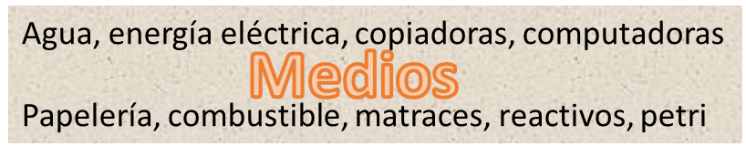
Objetivo
Definición y elementos básicos de un proyecto
Justificación
Es la representación de una situación futura cuya realización se convierte en algo necesario y, por ende, en propósito de acción.
Breve descripción de los motivos fundamentales por los que es necesario la realización del Proyecto.
¿Por qué es importante el proyecto?
Es el fin y no el medio.

Slide 17
Objetivos particulares
Definición y elementos básicos de un proyecto
Objetivo general
La descripción cualitativa de lo que se pretende lograr a través de la realización del proyecto.
Es la razón de ser del proyecto.
Describen cualitativamente los aspectos específicos para lograr el
objetivo general.
  ¿En qué nivel o ámbito de acción?
  ¿Qué se pretende hacer?
Se espera tener, al menos, tantos objetivos particulares como número de elementos característicos individuales presentes en el objetivo general.

Slide 18
Módulo de seguimiento de indicadores P3e
¿Qué se puede hacer?
Establecer las metas intermedias (target) entre el valor inicial y el valor meta (final) de los indicadores.
  El sistema P3e genera automáticamente los valores lineales.
  Los usuarios en el primer trimestre pueden hacer los ajustes necesarios a las metas intermedias en caso de ser necesario.
Registrar el avance trimestral de los indicadores P3e
¿Quiénes lo deben usar?
Todos los responsables de proyectos P3e

Slide 19
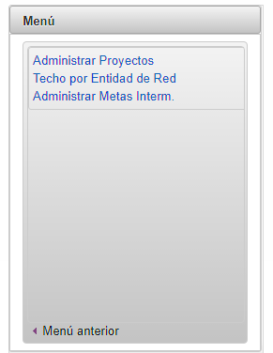
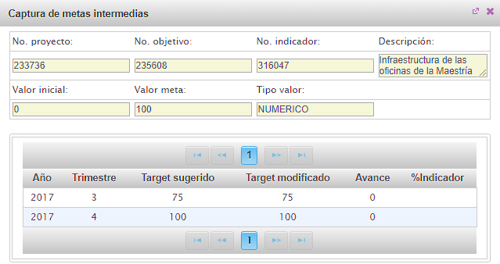
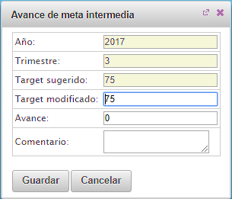
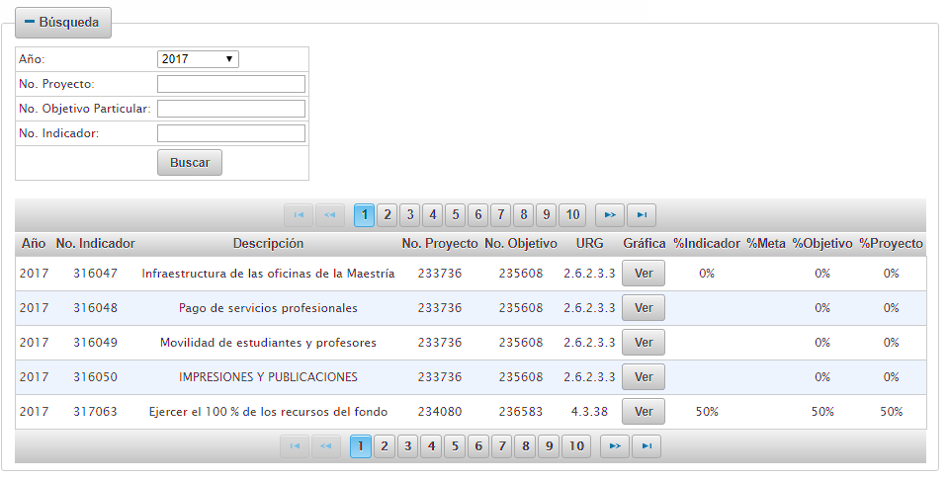
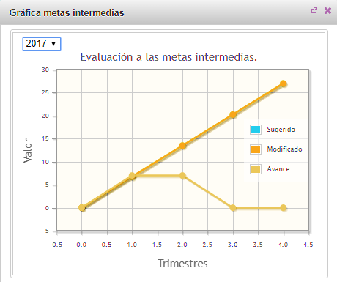
Módulo de seguimiento de indicadores P3e
1
4
5
2
6
3

Slide 20
Módulo de usuarios P3e
¿Qué se puede hacer?
Asignar o desasignar derechos de acceso al sistema P3e en el centro universitario, Sistema de Universidad Virtual, Sistema de Educación Media Superior y subsistemas de la Administración General.
¿Quiénes lo deben usar?
Coordinadores de planeación o funcionarios a los que se les haya asignado el rol de coordinador de planeación en P3e.

Slide 21
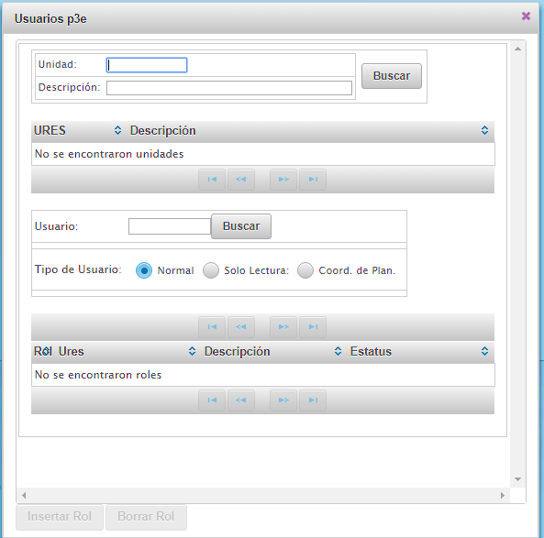
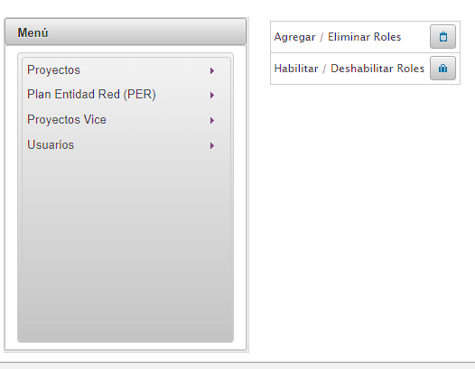
Módulo de usuarios P3e
2
3
1

Slide 22
Proceso de actualización de la planeación estratégica institucional 2019-2030

Slide 23
Inicio del proceso de actualización del Plan de Desarrollo Institucional de la UdeG
Taller para Actualización de la Planeación Estratégica Institucional
5 y 6 de septiembre

Slide 24
Seguimiento bianual de objetivos e indicadores de los Planes de Desarrollo de las entidades de la Red universitaria
Tercer y último ejercicio de seguimiento de los planes de desarrollo de los centros universitarios con metas al 2019, Sistema de Universidad Virtual y Sistema de Educación Media Superior
Enero-Febrero 2020

Slide 25
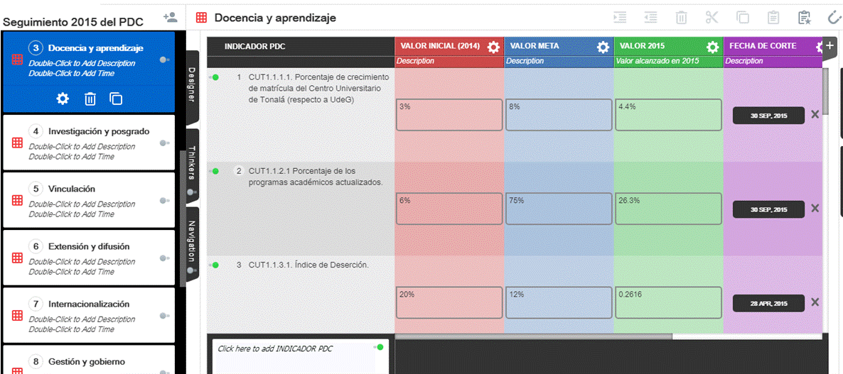
Programa bianual seguimiento de objetivos e indicadores de los Planes de Desarrollo de las entidades de la Red universitaria
Seguimiento de Indicadores

Slide 26
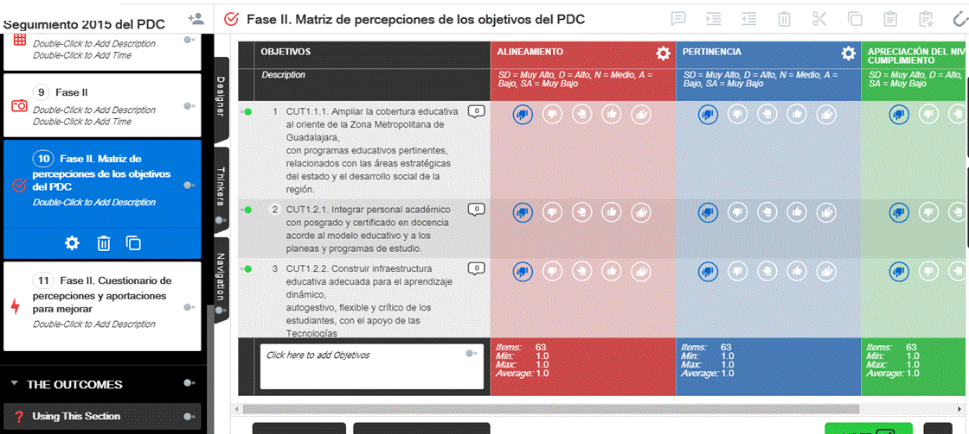
Programa bianual seguimiento de objetivos e indicadores de los Planes de Desarrollo de las entidades de la Red universitaria
Seguimiento de Objetivos

Slide 27
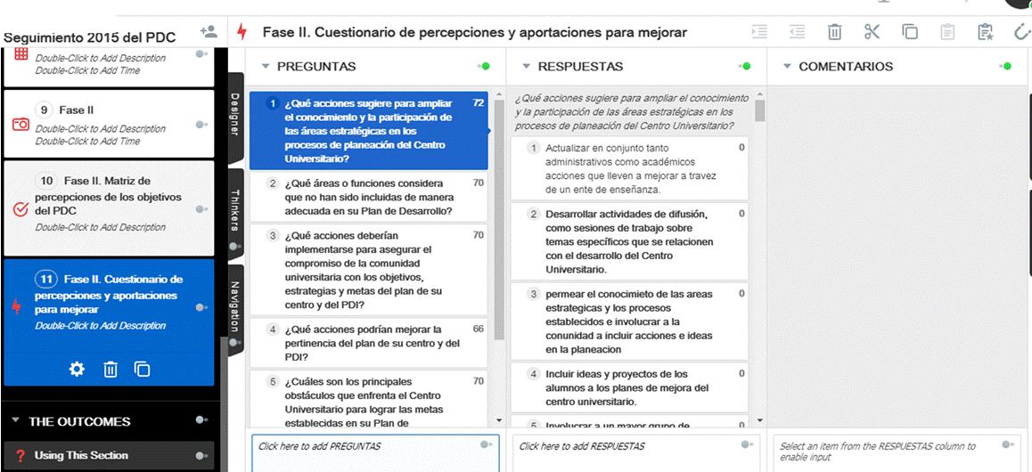
Programa bianual seguimiento de objetivos e indicadores de los Planes de Desarrollo de las entidades de la Red universitaria
Seguimiento de acciones y mejoras establecidas

Slide 28
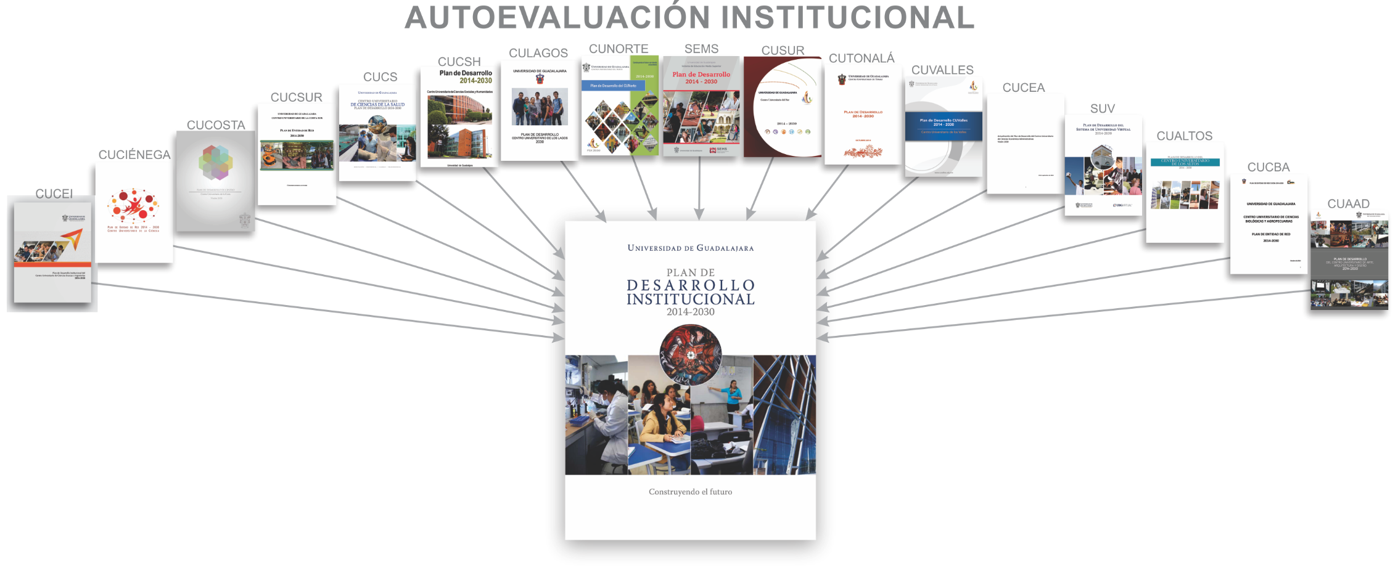

Actualización de los Planes de Desarrollo de los centros universitarios, SUV y SEMS
Febrero-Marzo 2020

Slide 29
Planeación Integral

Slide 30

Planeación integral
¿Qué es la planeación integral?
Entendemos la planeación integral como un proceso que incluye, pero no se limita, a la definición de políticas, objetivos, metas y estrategias, sino que refiere además a una cultura general de la planeación en la cual los actores de una institución participan activamente en definir un plan de acción general y se comprometen con su adecuada ejecución.
En el caso específico de la universidad pública, la planeación integral nos permite contemplar de forma conjunta las diversas fuentes de financiamiento (ordinario-extraordinario), para que a partir de ellas se lleve una adecuada programación de los recursos, evitando las duplicidades y haciendo más eficiente el ejercicio del gasto.

Slide 31
Planeación integral
Proyectos de diferentes fuentes de financiamiento
Integral
PFCE
Otros fondos
AUTO
GENERADOS
FAM
SUBSIDIO
Complemento
FIPS
…

Slide 32
Planeación integral
Información congruente
Informes trimestrales SEP
Informes trimestrales
PASH
ASF
Sistema Contable
Proyectos
PDI
Proyectos aprobados por la SEP
MIR
Presupuesto UdeG
Evaluación del desempeño
Información congruente
Sistemas interrelacionados

Slide 33
Rectoría de CU, SUV y SEMS
Secretaría Académica
Administración General
Secretaría Administrativa
Planeación integral
Coordinación
Estratégica
Coordinación de Planeación
Coordinación de Finanzas
Coordinación de Servicios Generales
Coordinación de Control Escolar
Coordinación de Investigación y Posgrado
Coordinación estratégica

Slide 34
Matriz de Indicadores para Resultados
UdeG 2020

Slide 35
Matriz de Indicadores para Resultados UdeG 2020
 | COMPONENTES / ACCIONES | Indicadores Denominación | Descripción del Indicador | Frecuencia de medición | Línea base 2018 | Meta anual 2020
Matrícula | Estudiantes de educación media superior y superior atendidos garantizando el acceso a la educación en condiciones de igualdad. | Porcentaje de estudiantes educación media superior y superior inscritos. | Número de estudiantes con registro a cursos por nivel educativo Medio Superior, Superior y Posgrado. | Anual | 287,760 | 295,824
Pregrado | Calidad de la educación de pregrado mejorada asegurando el desarrollo integral de todas las facultades del ser humano y la evolución continua de los procesos de enseñanza - aprendizaje. | Índice de mejora de la calidad de la educación de pregrado. | Relación de los indicadores que contribuyen a mejorar la calidad de la educación de pregrado. Media aritmética de los porcentajes obtenidos para cada indicador. | Anual | 0 | 21.7%
Investigación | Capacidades para la investigación fortalecidas para coadyuvar en la satisfacción de los derechos humanos económicos, sociales y culturales. | Índice de fortalecimiento de capacidades para la investigación. | Relación de capacidades para el fortalecimiento de la investigación. Media aritmética de las metas individuales. | Anual | 0 | 28%
Vinculación | Transferencia del conocimiento impulsada para coadyuvar en la satisfacción de los derechos humanos económicos, sociales y culturales. | Índice de impulso a la transferencia del conocimiento. | Relación de indicadores que contribuyen a la transferencia del conocimiento. Media aritmética de las metas individuales. | Anual | 0 | 25.7%
Infraestructura | Espacios físicos mejorados y ampliados que aseguren el acceso y el aprovechamiento sin distinción de capacidades. | Porcentaje de espacios físicos mejorados y ampliados. | Número de espacios físicos mejorados y ampliados. | Anual | 0 | 36

Slide 36
PFCE 2019

Slide 37
PFCE 2019
Integración de informes trimestrales
Trimestre | Periodo que comprende | Periodo de captura
Tercero | Julio-septiembre | 01-05 de octubre
Cuarto | Octubre-diciembre | Diciembre
Informe final | Abril-diciembre | Diciembre (Evidencias)

Slide 38

Consideraciones en la captura de información
1. No se debe dejar en el sistema de captura ningún avance en blanco, si alguna de las metas académicas programadas es cero (0), y no se registró ningún avance durante el trimestre, es necesario reportar en el sistema los avances en cero (0).
2. Si el avance logrado fue inferior o superior a la meta programada, registre según sea el caso, de forma breve, clara y sin ambigüedades la justificación académica correspondiente.
3. Cuidar la ortografía de las observaciones capturadas.
4. En el caso de las metas cumplidas (género y estancias infantiles), se deberá hacer llegar a la COPLADI las evidencias del alcance logrado.

Slide 39

Consideraciones Informe final
Es necesario iniciar la integración de las evidencias del cumplimiento de las metas académicas e indicadores de calidad para evitar retrasos.
Cumplir con los avances comprometidos para cada trimestre.
Atender las recomendaciones establecidas por la DGESU en la integración de evidencias:
  Nombre de archivos (máximo 25 caracteres de longitud).
  Relacionar nombre de archivo de evidencia con número de meta e indicador.
  Usar imágenes nítidas.
  Evidencias académicas (no comprobantes financieros).

Slide 40
Reporte de avance financiero en el ejercicio de los recursos PFCE 2019

Slide 41
Avance en el ejercicio del PFCE 2019
al 26 de agosto de 2019
Monto autorizado | Monto pagado | Porcentaje del pagado | Monto capturado en AFIN | Porcentaje del capturado
$32’622,259.00 | $ 4,635,966.73 | 11% | $ 7,820,777.42 | 33%
Monto por llevar al pagado para lograr la meta institucional para el 30 de septiembre del 2019 | $ 18,994,312.06

Slide 42
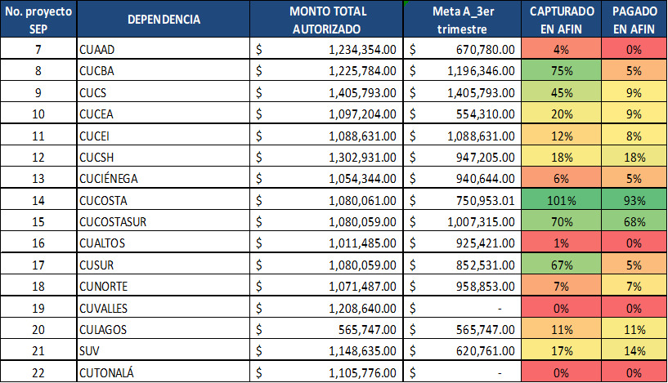
Cumplimiento del ejercicio de recursos al Tercer Trimestre - Proyectos ProDES

Slide 43
Avance en el ejercicio al Tercer Trimestre - Proyectos ProDES

Slide 44
Cumplimiento del ejercicio de recursos al Tercer Trimestre - Proyectos ProGES

Slide 45
Avance en el ejercicio al Tercer Trimestre - Proyectos ProGES

Slide 46
Fechas importantes para el ejercicio 2019:

Slide 47
Convocatoria 2020-2021:
Programa de Fortalecimiento a la Excelencia Educativa

Slide 48


Convocatoria 2020-2021:
Programa de Fortalecimiento a la Excelencia Educativa
[En espera de la guía]
Tareas a desarrollar
Revisar y ajustar la autoevaluación
Revisar y ajustar la planeación
Avanzar en la integración de los proyectos 2020-2021

Slide 49

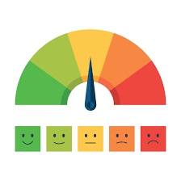







Proceso de integración de proyectos 2020-2021
A partir de la autoevaluación
(Anexo IX)
Identificar los 3 problemas más relevantes (situaciones negativas)
Establecer 3 objetivos particulares (OP) en términos de logro
Redactar un objetivo estratégico de orden superior a partir de los objetivos específicos
Definir por cada OP tres metas en términos de entregables
Cuantificar trimestralmente cada meta (entregable) para un periodo de 2 años
Establecer por entregable las acciones que harían posible su producción y entrega
Presupuestar las acciones
13 de septiembre
Entregar a REVISIÓN proyecto

Slide 50
Cuestionario Estadístico 911
SEP-ANUIES-INEGI
Período 2019-2020

Slide 51
Cuestionario estadístico 911 (2019-2020)
Educación Media Superior
La información solicitada se divide de forma gradual en distintos tipos de cuestionarios por nivel de detalle:
911.7BT: Información por cada carrera de bachillerato técnico y profesional medio, diferenciado por turno en cada plantel ^{/1}
911.7BG: Información por cada programa educativo de bachillerato general, diferenciado por turno en cada plantel ^{/1}
911.7: Información de cada plantel ^{/1}
911.INF: Información de infraestructura de cada plantel ^{/1}
Nota: /1 Escuelas, módulos y extensiones del SEMS, San Agustín (CUAAD), CUCS, CUSUR y SUV.

Slide 52
Cuestionario estadístico 911 (2019-2020)
Educación Superior
La información solicitada se divide de forma gradual en distintos tipos de cuestionarios por nivel de detalle:
911.9A: Información por cada carrera de pregrado en cada una de las sedes ^{/2}
911.9B: Información por cada programa educativo de posgrado en cada una de las sedes ^{/2}
911.9: Información de cada una de las sedes ^{/2}
911.10: Información de la institución
Nota: /2 Los CU con más de una sede son CUAAD, CUCSH, CUCIÉNEGA, CULAGOS, CUCOSTA, CUCOSTASUR.

Slide 53
Ruta general del proceso
Actualización de Catálogos registrados ante del SEP
[COPLADI, SEMS, CU y SUV]
Notificación a la UdeG del inicio del proceso del levantamiento estadístico 911 por parte de la SEP
Reunión de capacitación operativa para el levantamiento estadístico 911
[COPLADI, SEMS, CU, SUV y Admón. General]
Distribución de los formatos de captura
[COPLADI, CGCE]
Periodo de captura de información por parte de las Dependencias
[SEMS, CU, SUV y Admón. General]
Revisión e integración por parte de COPLADI de la información enviada por las Dependencias
Envío de información a la Secretaría de Educación Jalisco
[COPLADI, CGCE]
Validación de la información por parte de la SEJ
Validación de la información por parte de la SEP
Reporte de oficialización de matrícula de la Universidad
Periodo tentativo de captura de información:
a mediados de octubre

Slide 54
Consideraciones en el proceso del levantamiento estadístico 911
Educación Media Superior
Previo al inicio del proceso, se solicitará la actualización del catálogo registrado ante la SEP con la información de los Directores de cada plantel de SEMS, CUAAD, CUCS, CUSUR y SUV.
Solo los nuevos planteles del SEMS que sí tengan ingreso en el calendario 19-A o 19-B, deberán darse de alta ante la SEP, debido a que la CGCE concentra la información sobre alumnos, egresados, titulados y graduados. Enviando a la COPLADI el dictamen de creación.

Slide 55
Consideraciones en el proceso del levantamiento estadístico 911
Educación Superior
Previo al inicio del proceso se enviará a cada CU y el SUV, la solicitud para actualizar el catálogo de los datos de los Rectores, además del catálogo de programas educativos (PE) activos en cada sede^{/1}, de acuerdo a como están registradas ante la SEP, para su revisión.
En el caso de los programas educativos de reciente creación se darán de alta sólo los que tengan ingreso en el calendario 19-A o 19-B; para ello deberán enviar a la COPLADI el dictamen de creación. Con la finalidad de contar con información actualizada, debido a que la CGCE concentra la información sobre alumnos, egresados, titulados y graduados la cual debe estar en concordancia con el más reciente dictamen de cada PE.
En caso de tener programados procesos de acreditación donde se requiera el reporte de oficialización de la matricula de un programa educativo en particular, favor de solicitarlo previo al levantamiento estadístico 911 a la COPLADI.
Nota: /1 Los CU con más de una sede son CUAAD, CUCSH, CUCIÉNEGA, CULAGOS, CUCOSTA, CUCOSTASUR.

Slide 56
Rankings

Slide 57
Rankings en los que participa la Universidad
Ranking | Período de solicitud de información | Dependencias que aportan información
Green Metric Estándar voluntario mundial que permite medir la infraestructura universitaria para la implementación de campus sostenibles en todo el mundo. | Septiembre | Centros Universitarios Coordinación de Servicios Generales Coordinación General Administrativa Coordinación General Académica Coordinación General de Patrimonio Coordinación General de Tecnologías de Información Coordinación General de Recursos Humanos Coordinación de Extensión (Programa de sostenibilidad) Programa Universitario Integral de Transición Energética
El Universal Analiza a las instituciones de Educación Superior (IES) en todo el país, realizando comparativos entre instituciones y programas educativos. | Octubre - Noviembre | Centros Universitarios - SUV Coordinación General Académica Coordinación General de Servicios a Universitarios Coordinación General de Recursos Humanos Coordinación General de Tecnologías de Información Coordinación General de Cooperación e Internacionalización

Slide 58
Rankings en los que participa la Universidad
Ranking | Periodo de solicitud de información | Dependencias que aportan información
Times Higher Education El objetivo del ranking es proveer una guía para que estudiantes, padres de familia y en general miembros de la comunidad tengan una idea del desempeño general de distintas instituciones a nivel mundial. | Octubre 2019- Marzo 2020 (fechas tentativas) | Centros Universitarios - SUV Coordinación General Académica Coordinación General Administrativa Coordinación General de Cooperación e Internacionalización Coordinación General de Control Escolar Coordinación General de Servicios a Universitarios Coordinación General de Recursos Humanos Coordinación General de Tecnologías de Información
QS World University / Latin America Esquema de evaluación global que permite medir el rendimiento de las instituciones y provee un mecanismo de evaluación comparativo de sistemas de educación superior de todo el mundo. | Noviembre | Coordinación General Administrativa Coordinación General de Control Escolar Coordinación General de Cooperación e Internacionalización Coordinación General de Recursos Humanos Coordinación General de Servicios a Universitarios
UES de México América Economía El objetivo es mostrar la estabilidad en las posiciones de las universidades, comparándose entre sí. Además de ofrecer un panorama respecto a la oferta de educación superior que hay en el país. | Diciembre | Coordinación General Académica Coordinación General de Extensión Coordinación General de Cooperación e Internacionalización Coordinación General de Recursos Humanos

Slide 59


